Slide 1
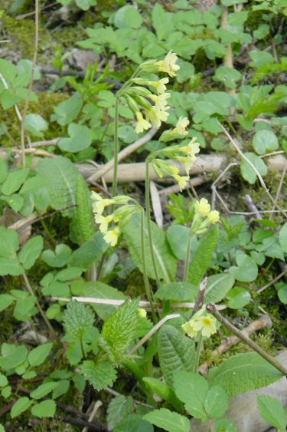
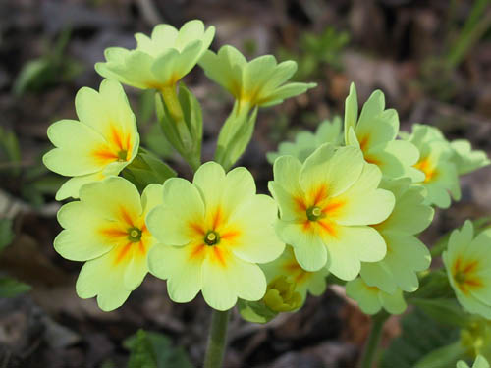
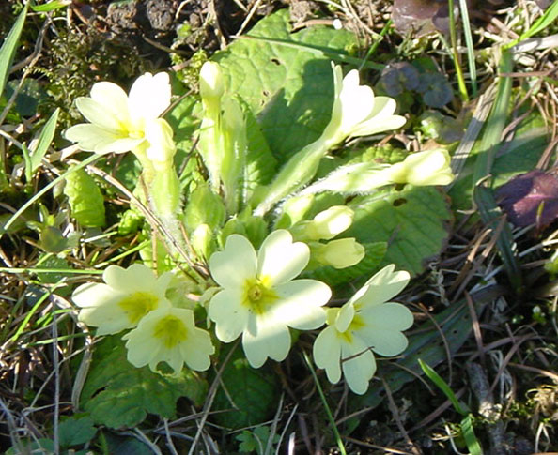
Schlüsselblume
Die Schlüsselblume ist eine ausdauernde und krautige Pflanze.

Slide 2
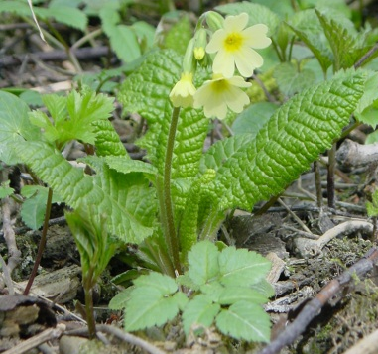
Steckbrief
Pflanzenfamilie: Primelgewächs
Standort: Wiesen und Waldränder
Blütezeit: April bis Juni
Fortpflanzung: Insektenbestäubung

Slide 3
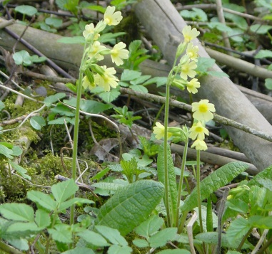
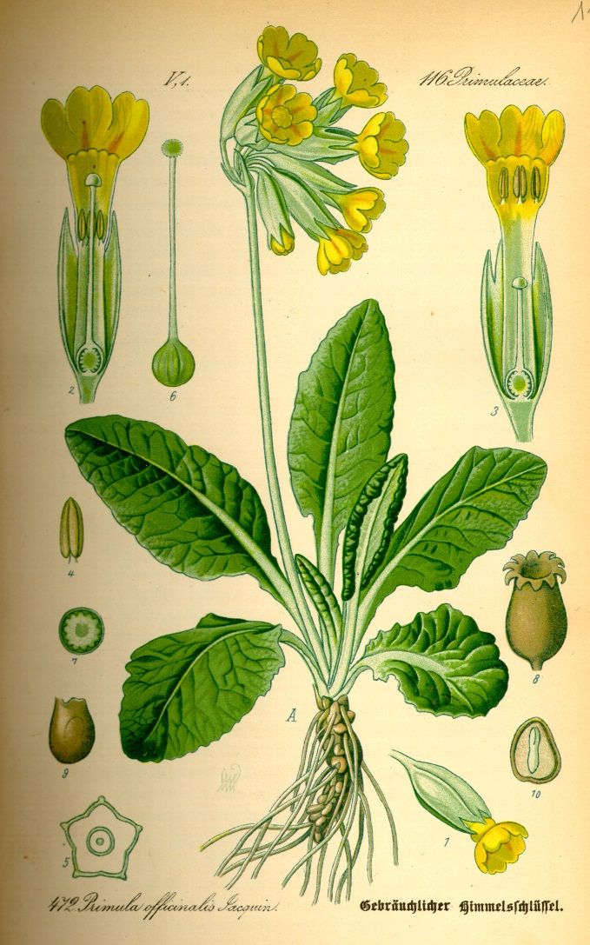
Merkmale
10 - 30 cm hoch
grundständigen Blattrosette
eiförmige, gewellte Blätter
trichterförmige Blüten
Wurzelstock

Slide 4
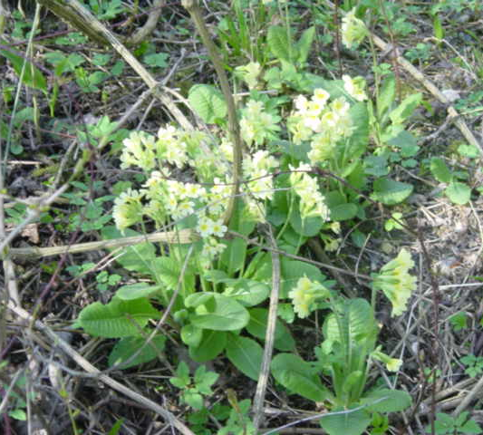
Hast du gewusst?
In Märchen und Sagen ist die Schlüsselblume häufig der Schlüssel zum Himmel.
In England isst man die jungen Blätter der Schlüsselblume wie ein Gemüse.
Die Schlüsselblume enthält heilende Wirkstoffe und wird gerne zu Tee verarbeitet.
Die Wiesenschlüsselblume (Primula veris) unterscheidet sich von der Waldschlüsselblume (Primula elatior) durch ihren wohlriechenden Duft und den 5 orangen Flecken auf den Blütenblättern.

Slide 5
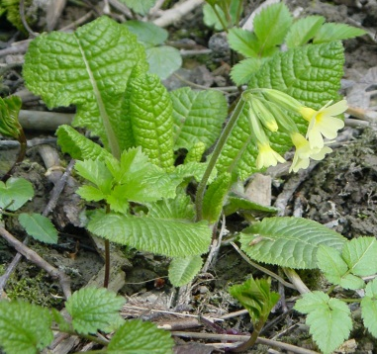
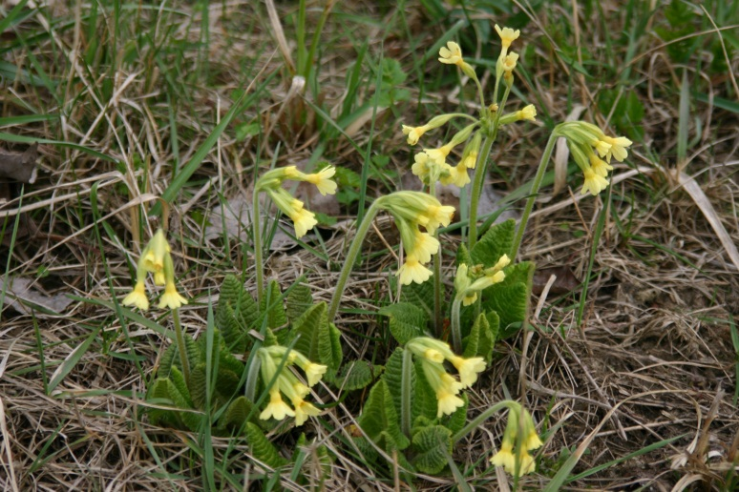
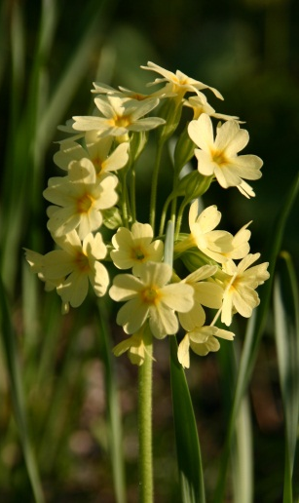
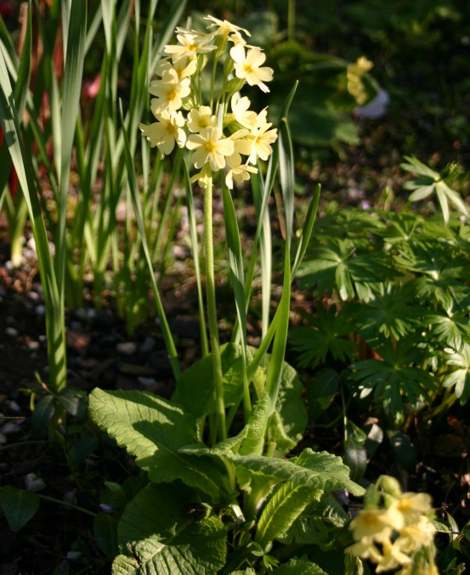
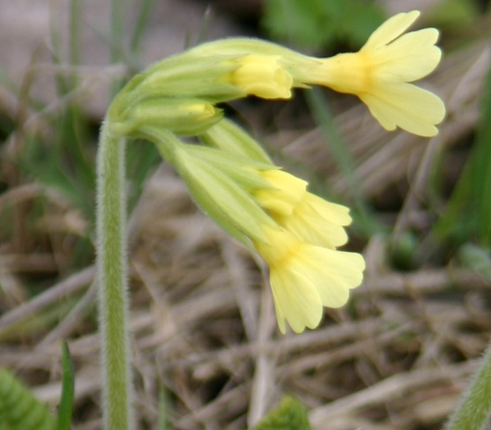
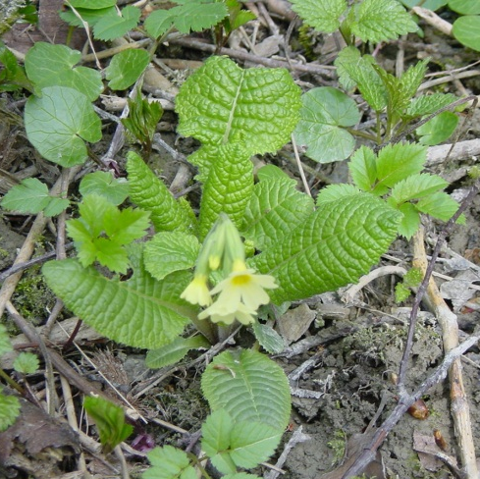
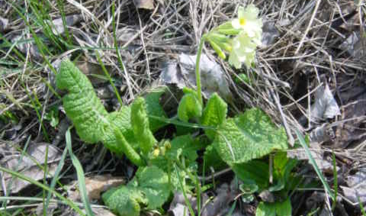
Galerie

